Slide 1
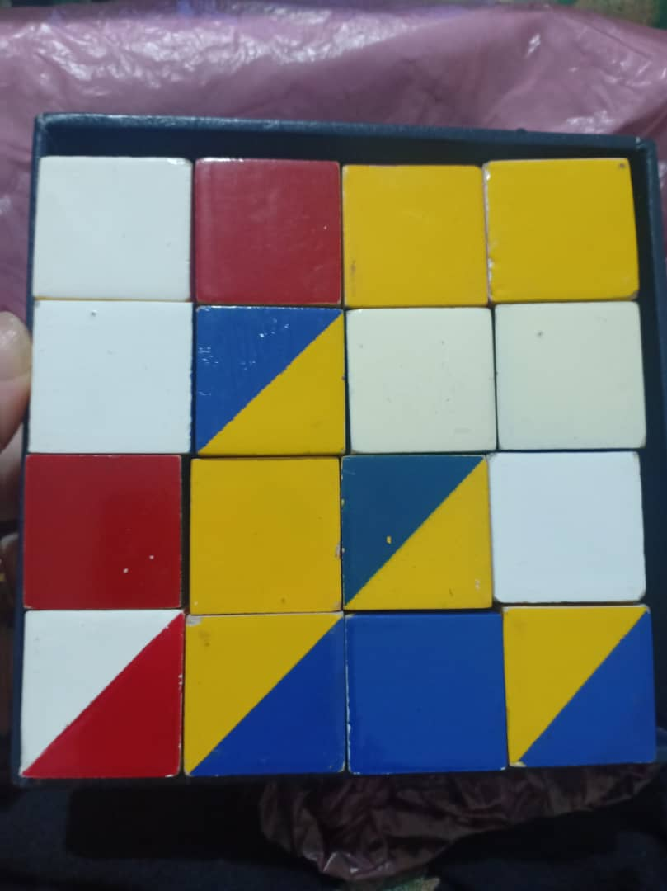
مكعبات كوس Kohs
إختبار

Slide 2
تعريف الإختبار
قدم هذا الإختبار من طرف كوس Kohs سنة 1920 كحل لمشكلة نقص إختبارات الذكاء و هو يهدف لقياس الذكاء بشكل لا يسمح بتدخل العامل اللفظي .
إختبار مكعبات كوس Cubes de kohs: يعد إختبار ذكاء غير ثقافي كونه يصنف ضمن فئة الإختبارات الادائية غير اللفظية الذي يقدم كحل لبعض المشكلات الراجعة إلى نقص في بعض الإختبارات الادائية مثل ما هو الحال بالنسبة للإختبارات الخاصة بالذكاء .و هو إختبار موجه للأطفال و الراشدين .

Slide 3
في وقت محدد ، يطلب من المفحوص إعادة إنتاج نموذج باستخدام مكعبات بلونين. يقيم القدرة على تحليل وتوليف المحفزات البصرية المجردة
يقيم القدرة على تحليل وإعادة تشكيل المثيرات البصرية المجردة
وهو ينطوي على تشكيل العمليات غير اللفظية ، والتفكير ، والذكاء البصري المكاني العام ، والذكاء السائل ، والإدراك البصري والتنظيم ، والعمليات المتزامنة ، والتنسيق الحركي البصري ، والتعلم ، والقدرة على تمييز المنبهات البصرية
بعض القدرات التعليمية مرتبطة يقدرة الطفل على تنظيم التصور الفضائي كالقراءة و الرياضيات ...

Slide 4
مكونات الإختبار
يتكون الإختبار من 16 مكعبا ملونا ، كل مكعب طول ضلعه 25 مم ،و لكل وجه من أوجه المكعبات لون معين : وجه باللون الأحمر ، ووجه أزرق و وجه اصفر وجه بالأبيض ، و وجه مقسم لمثلثين بالأصفر و الأزرق . ووجه أحمر و أبيض .و هي ألوان جذابة للأطفال
ب -دليل الإختبار و أوراق الإجابة
ج - كتيب صغير فيه بعض الأشكال النموذجية عددها 17 .وضعت بالترتيب من البسيط إلى المقعد بعد أن أخذ كوس بعين الإعتبار بعض الأسس في بناء هذه الرسومات النموذجية نذكر على سبيل المثال
ضرورة إستخدام الجهات ذات اللون الوحيد،ضرورة إستخدام بعض الجهات ذات اللون الوحيد،ضرورة إستخدام كل لجهات ذات اللون الوحيد،زيادة عدد المكعبات المستعملة ،ضرورة إظهار هاته النماذج من جهة واحدة .،زيادة حجم الرسومات النموذجية .

Slide 5
تعليمات الإختبار
تطبيق الإختبار فردي
يجلس المفحوص بشكل مريح أمام طاولة بحيث لا تتعدى زاوية النظر 45 درجة
لا يرى المفحوص إلا رسم واحد في كل مرة
نضع المكعبات مبعثرة على الجانب الأيمن للمفحوص .
تقدم صورة الشكل للمفحوص و يطلب منه أنجاز الشكل بالمكعبات المقدمة ثم تبعثر للشكل الثاني ( دون أن نحدد له عدد المكعبات المستعملة)ما عدى الشكل الأول
نستخدم الميقاتية و نسجل الوقت الذي استغرقه المفحوص على ورقة الأجابة و نحسب الدرجة الكلية للإختبار

Slide 6
طريقة تحويل الدرجات إلى عمر عقلي
تحول الدرجات الكلية حسب العمر الزمني إلى العمر العقلي حسب الجدول المرفقة في دليل الإختبار
تقدر النقطة النهائية للإختبار بثلاث عوامل و الفاحص يكون أمامه .
الدقة في نقل الشكل
النجاح في نقل الشكل
الوقت المحدد.
تحول النقاط إلى عمر عقلي .

